Slide 1

Vicerrectorado de Investigación y Transferencia
Taller para la Elaboración de los Informes Finales y de Seguimiento Científico-Técnico de los Proyectos del Mineco
06/03/2017

Slide 2
CONTENIDOS
ALCANCE Y PLAZOS
IMPORTANCIA DE LOS INFORMES
MODELOS DE INFORMES Y SUBIDA AL JUSTIWEB
PRINCIPALES CAUSAS DE REINTEGRO. SUBSANACION
DECLARACIONES RESPONSABLES
e-Proyecta

Slide 3
PLAZOS
ALCANCE:
Informes Finales:
Retos y Excelencia 2013 (proyectos con periodo de ejecución 3 años prorrogados)
Retos y Excelencia 201 (proyectos con periodo de ejecución 3 años NO prorrogados)
Redes Excelencia 2014
Informes de Seguimiento:
Retos y Excelencia 2015 ( proyectos con periodo de ejecución 4 años)
PLAZOS: Hasta el de 02 de abril
PLAZO INTERNO UGR: 23/03/2017
Se han enviado mails personalizados a cada IP
PLAZOS

Slide 4
LA IMPORTANCIA DE LOS INFORMES DE SEGUIMIENTO CIENTÍFICO-TECNICO EN PROYECTOS DEL PLAN ESTATAL
No es necesario ajustarse estrictamente al presupuesto
Se aumenta la flexibilidad para la realización de cambios en el presupuesto de gastos, o de realizar gastos no previstos, incluido la contratación de personal sin necesidad de autorización previa por el MINECO.
En contrapartida, se requiere justificar y motivar adecuadamente las actividades y los cambios realizados para su convalidación. Si no se incluyen en los informes los gastos no son elegibles.
Una correcta justificación nos evitará muchas horas posteriores buscando información para presentar alegaciones .
Son tan importantes, que en el caso de los INTERMEDIOS pueden paralizar el ingreso de la siguiente anualidad
IMPORTANCIA DE LOS INFORMES

Slide 5
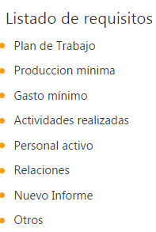
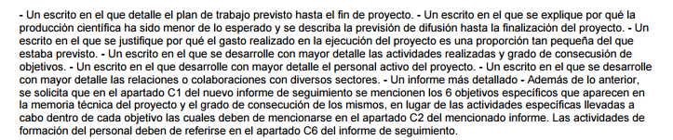

Slide 6

MODELOS DE INFORMES
-Modelos de informes
http://www.idi.mineco.gob.es/portal/site/MICINN/menuitem.898bcbf35a940b9b31299810223041a0/?vgnextoid=f3dac2e1a8be0210VgnVCM1000001034e20aRCRD
-Enviados a los Ips. Logotipo AEI
INFORMES Y JUSTIWEB

Slide 7
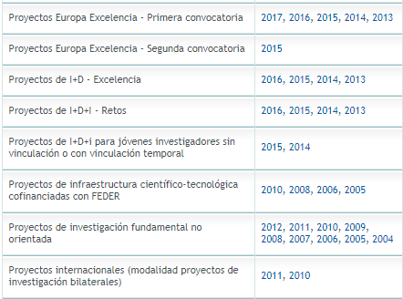

Slide 8
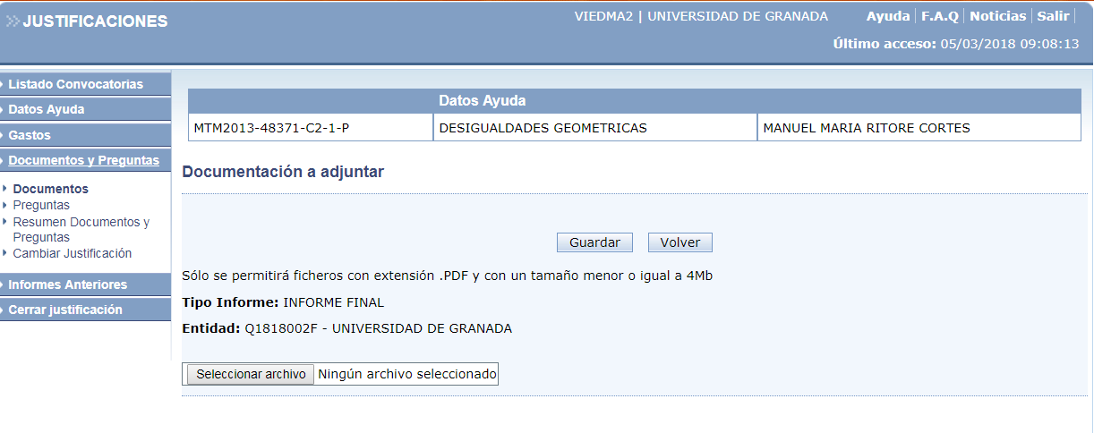
SUBIDA AL JUSTIWEB
https://sede.micinn.gob.es/justificaciones/
Usuario y Clave iguales que los de Facilita
En Documentos y Preguntas-Documentos ( Ojo: no da justificante de la subida del archivo)
IMPORTANTE: CONTESTAR LAS PREGUNTAS

Slide 9
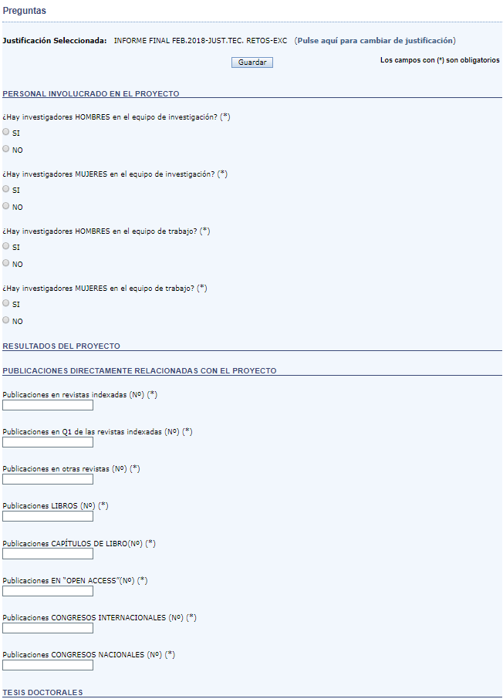

Slide 10
PRINCIPALES CAUSAS DE REINTEGRO (QUE PODRÍAN SOLUCIONARSE CON UNA JUSTIFICACIÓN ADECUADA EN EL INFORME CIENTÍFICO )
LOS GASTOS SE HAN ACUMULADO AL FINAL de la vida del proyecto.
SE HAN REALIZADO GASTOS ELEGIBLES NO INCLUIDOS en el presupuesto inicial.
SE HAN REALIZADO PAGOS A COLABORADORES EXTERNOS AL PROYECTO (viajes y dietas) que no hemos justificado en los informes (intermedio o final)
Hacer gastos que aparecen como no elegibles en las Instrucciones de Ejecución y Justificación de la convocatoria correspondiente.
PAGOS A UN MISMO PROVEEDOR por encima de 18.000 euros (Ley de contratos). Aviso e-Proyecta
CAUSAS DE REINTEGRO

Slide 11
1-GASTOS ACUMULADOS AL FINAL DEL PROYECTO.
Últimos meses del proyecto : Si se han acumulado un % de gastos muy elevados en inventariable y fungible, análisis, libros, etc.
OJO: NO SON ELEGIBLES los gastos de inventariable en los dos últimos meses del proyecto.
AUNQUE ESTUVIERAN PRESUPUESTADOS se hace necesario MOTIVARLOS Y JUSTIFICARLOS BIEN.
Debe justificarse por qué ha sido necesaria su adquisición en el final y no antes, a ser posible relacionando la compra con el cronograma, objetivos, etc. DEBE HACER CREIBLE SU USO DURANTE EL PROYECTO.
Ejemplos: necesidad de compras “masivas” de fungible, compra de ordenadores en los últimos meses, libros, programas informáticos, reactivos…

Slide 12
2-JUSTIFICACION DE GASTOS NO INCLUIDOS EN EL PRESUPUESTO INICIAL
RECOMENDACIÓN: ABUSAR DEL APARTADO Descripción de gastos no contemplados en la solicitud original
Indicar brevemente su necesidad y uso durante el proyecto.
IMPORTANTE CONTRATOS DE PERSONAL no incluidos en el presupuesto: Indicar el objetivo y fase en la que han colaborado y por qué se ha hecho necesaria su contratación. NUNCA justificarlos porque el predoctoral del proyecto acabó su contrato o cuestiones similares.
Evitar en cualquier caso, utilizar la palabra “BECARIO” o “CONTRATO PUENTE”. Siempre hablamos de personal contratado o personal investigador en formación.
Incluir si la descripción en el presupuesto inicial era genérica: Material Informático, congresos…etc
(“Los informes de seguimiento no informan de ningún gasto de Síntesis de oligonucleótidos de escala 0.02 y 0.05 umol imputable al proyecto. Se deberá acreditar vinculación al proyecto”)

Slide 13
3-NO INCLUSIÓN EN LA MEMORIA DE TODO EL PERSONAL QUE HAYA CAUSADO GASTO
En el apartado B- Personal Activo en el proyecto incluir a todo el personal que haya participado en el proyecto de forma activa como equipo de investigación o de trabajo (SIEMPRE aunque no haya causado gasto).
Los colaboradores ocasionales que hayan causado gasto se incluirán en el apartado Otros Gastos . En NUEVAS INSTRUCCIONES , no es posible pagar estancias a miembros del equipo de trabajo.
Justificar y Motivar especialmente las dietas pagadas a los miembros del equipo de trabajo y a los colaboradores no miembros del proyecto (En el apartado Gastos no contemplados en la solicitud original). No vale una motivación genérica de colaboración con el proyecto (por ejemplo, indicar en que es experto, a que objetivo del proyecto puede beneficiar)
En el apartado Asistencia a Congresos, NO OLVIDAR INCLUIR, aquellos congresos o asistencias que hayan generado dietas. (si no se incluyen aquí no se considerarán elegibles)

Slide 14
4-GAST0S NO CONTEMPLADOS EN LAS INSTRUCCIONES DE EJECUCION Y JUSTIFICACION DE LA CONVOCATORIA
Revisar Instrucciones de Ejecución y Justificación Colgadas en E-proyecta
Modificar imputación de: toner, cd, seguros y cualquier otro gasto no contemplado como elegible en las normas . (celeridad)
Nuevas normativas de parking y gasolina
Estaciones y aeropuertos
Hoteles. Solicitar autorización
Alquiler vehículos. Excepcional. Solicitar autorización
Gasolina en vehículos oficiales. Trabajos de campo
Nuevas restricciones: tablets

Slide 15

5-PAGOS A UN MISMO PROVEEDOR POR ENCIMA DE 18.000 EUROS
Respetar el aviso de eProyecta sobre gastos acumulados en un mismo proveedor. NO FRACCIONAR FACTURAS para evadir la realización de un contrato público: Agencias de Viajes, reactivos químicos…etc
Aplicación Nueva Ley de Contratos
( 8 de marzo)

Slide 16
DECLARACIONES A REALIZAR
DECLARACIÓN de No tener otras ayudas con la misma finalidad
DECLARACIÓN DE COSTES INDIRECTOS: Deberá justificarse con partes horarios firmados por todos los miembros del proyecto de la UGR, incluido contratados con cargo al proyecto, las horas imputadas.
Los partes horarios incluyen todos los proyectos en los que se participa el investigador.
Desde el Vicerrectorado se enviará a cada investigador la propuesta de horas a imputar a cada proyecto para justificar los costes indirectos y no sobrepasar el máximo de dedicación y un modelo de parte para firmar.
Fecha prevista envío: finales de abril.

Slide 17
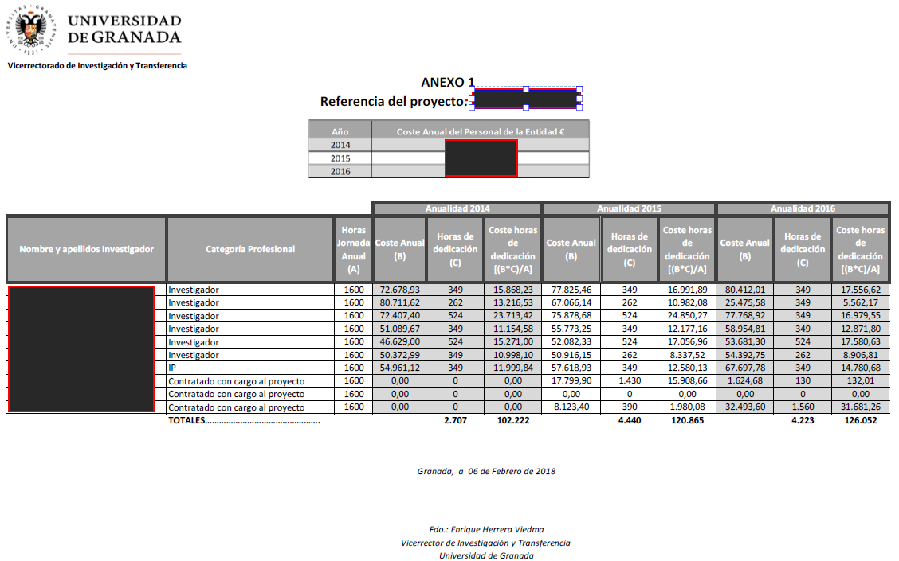

Slide 18
RECOMENDACIONES
Informes finales:
Incluir datos económicos y científicos de todo el proyecto
Revisar la justificación de los viajes de los miembros externos del proyecto y del material inventariable (importes altos).
No importa en que apartado, lo importante es incluirlo.
Si no cuadran los datos económicos de e-Proyecta con Universitas, no preocuparse. La justificación económica se presenta aparte y los compañeros que la realizan se encargan de ello
A la hora de rellenar al personal del proyecto, poner nombres completos (no MGL)

Slide 19
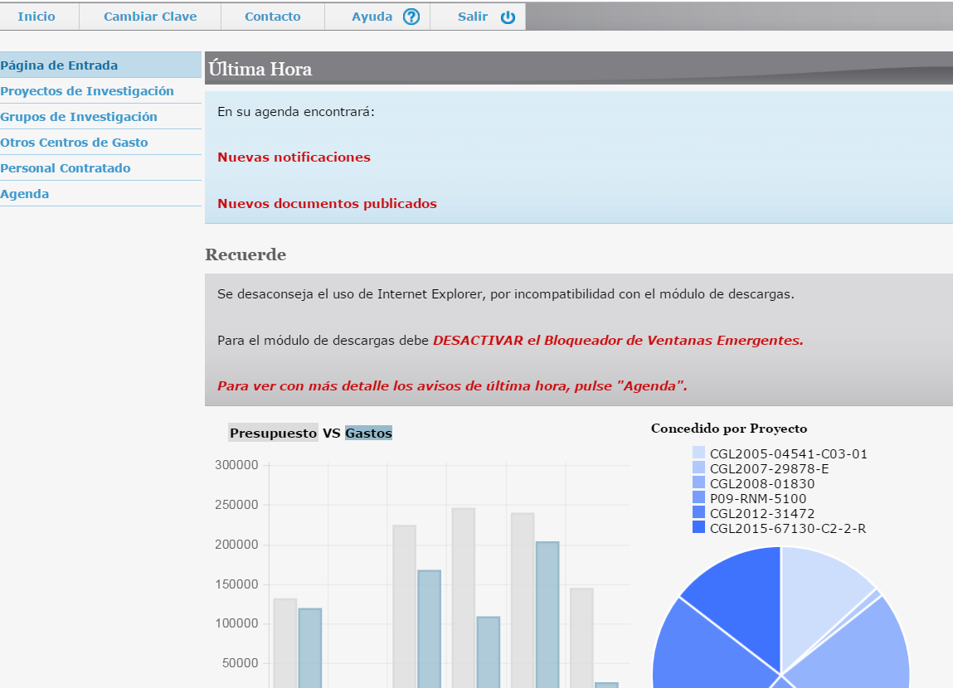
e-Proyecta

Slide 20
APLICACIONES PRESUPUESTARIAS E-PROYECTA
Lista de económicas asociadas a "Gastos de Ejecución"
64000 Investigación científica
64001 Investigación científica. Personal
64002 Investigación científica. Costes de ejecución
64004 Investigación Cientifica. Dietas
64005 Investigación Cientifica. Otros gastos
6400201 Inv.Cient. Inventariable. Informático inferior a 300 euros
6400202 Invest.Científica. Costes de ejecución. Inventariable
6400210 Material bibliográfico inventariable
6400203 Invest.Científica. Costes de ejecución. Fungible
6400204 Invest.Científica. Costes de ejecución. Viajes y dietas
6400206 Inv.Cient. Viajes y dietas. Personal UGR no miembro proyecto
6400207 Inv.Cient. Viajes y dietas. Personal externo miembro proyecto
6400208 Inv.Cient. Viajes y dietas. Personal externo no miembro proyecto
6400205 Invest.Científica. Costes de ejecución. Otros varios
6400209 Otros gastos: traducciones, subcontrataciones, reparaciones, consultoria, análisis y similares
6400211 Reparación de material inventariable

Slide 21
Proyectos de I+D+I
Gracias por su atención
Contacto
Gestores de proyectos
Adela Durán (44193)adeladuran@ugr.es
Remedios (41288) rbsantaella@ugr.es
Teresa (41288) tmolina@ugr.es
Marian (41289) marian@ugr.es

